Slide 1
PRAVILNO DRŽANJE TIJELA
Božena Kožić dr.med.

Slide 2
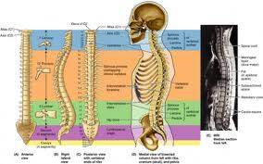
Prikaz kralježnice

Slide 3
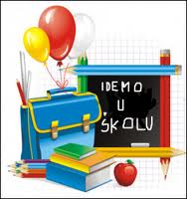
-podaci govore da svaki drugi školarac ima problema sa držanjem i vezano uz to ima i problema sa kralježnicom
-u školi treba postaviti osnovu za pravilno držanje tijela
-moderne životne navike- sjedenje za kompjuterom,manjak kretanja dovode do nepravilnog držanja i problema

Slide 4
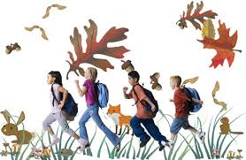
- da biste stvorili dobru i vrlo korisnu naviku da pravilno držite svoje tijelo
- da biste tu naviku trajno sačuvali ako je već imate
- potrebno je stalno voditi računa o pravilnom držanju svoga tijela

Slide 5
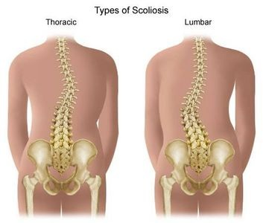
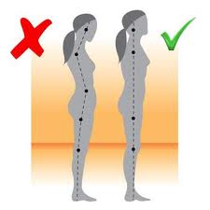
-kako vam se ne bi dogodilo ovo

Slide 6
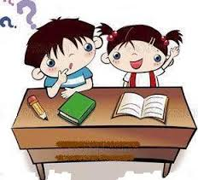
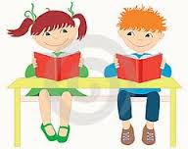
-važno je pravilno držanja tijela od mladosti - djeca od malena provode puno vremena ispred televizora, za kompjuterom
- značajno opterećenje kralježnice nastaje polaskom u školu- nošenje torbe, duže sjedenje - u školi, kod kuće,
-sve manje hodanja- djeca dolaze u školu autobusima, roditelji dovoze djecu pred ulazna vrata
v
Notes:
--

Slide 7
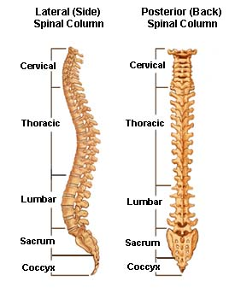
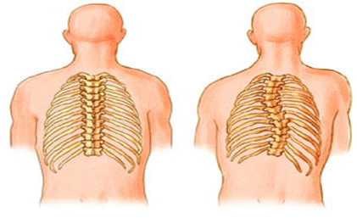
PRIKAZ KRALJEŽNICE
NORMALMI I BOLESNI IZGLED KRALJEŽNICE

Slide 8
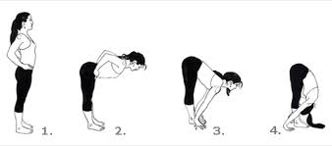
-držanje tijela predstavlja stečenu naviku koja se postepeno stvara podučavanjem i vježbanjem
-na naviku pravilnog držanja tijela se može utjecati i može se mijenjati
-najveće promjene u poboljšanju pravilnog držanja mogu se postići kod djece predškolskog i mlađeg školskog uzrasta i kasnije u doba puberteta i adolescencije

Slide 9
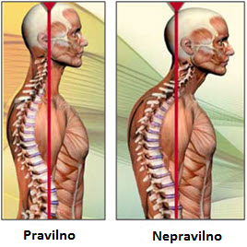
-važno je stjecanja navike pravilnog držanja i redovitog vježbanja,
-vježbanjem se jačaju mišići koji su važni u pravilnom držanju

Slide 10
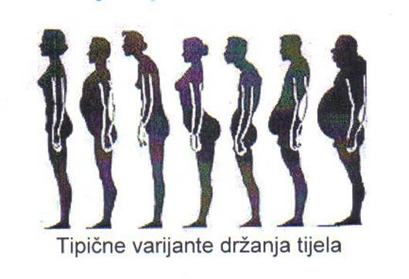
-PRIKAZ RAZLIČITIH NAČINA DRŽANJA TIJELA

Slide 11
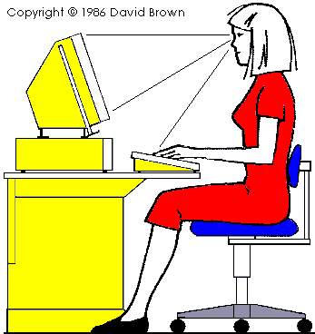
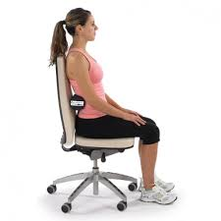
-prikaz pravilnog sjedenja za stolom,
-kompjuterom,
-u školskoj klupi

Slide 12
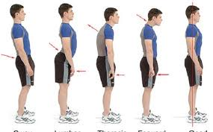
prikaz pravilnog držanja tijela i različita odstupanja od normalnog zdravog držanja

Slide 13
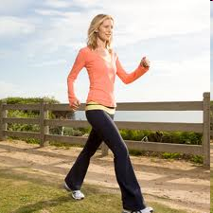
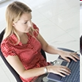
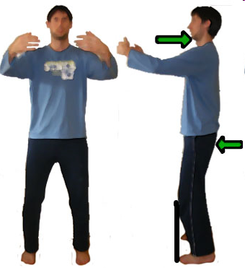
Pravilno držanje tijela podrazumijeva: pravilno stajanje, pravilno hodanje i pravilno sjedenje.
Normalan uspravan stav čovjeka karakteriziraju: uspravna glava, uspravan trup, malo u nazad povučena ramena, blago izbačene grudi, malo uvučen trbuh, mek, ritmičan i skladan hod.

Slide 14
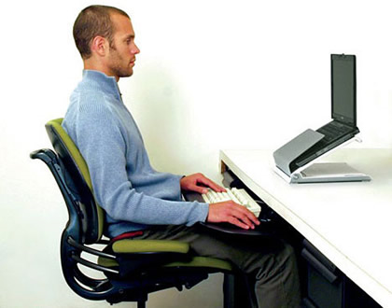
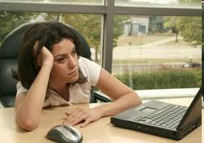
Koja slika predstavlja pravilno sjedenje za računalom i zašto?

Slide 15
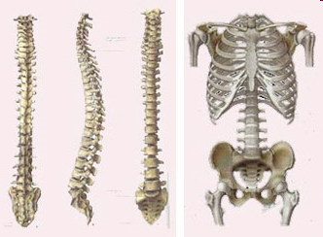
Cilj pravilnog držanja tijela je održati tri prirodne krivine kralježnice (vratna, grudna i slabinska) u normalno liniji.
-da bi se kralježnica održala u pravilnom položaju treba imati jake mišiće.

Slide 16
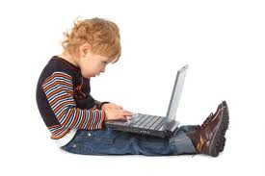
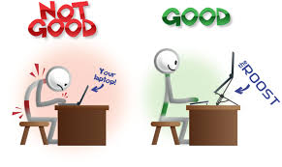
NEPRAVILNO SJEDENJE –
najstresniji položaj za kralježnicu - Zašto je to tako ?
Svima nam je dobro znano iskustvo bolnih i ukočenih leđa nakon duljeg sjedenja, bilo da smo sjedeći radili ili se odmarali uz knjigu, TV...
Ukočenost i bolnost su prosvjedni govor tijela, u prvom redu kralježnice, na neprirodan položaj koji vodi, bez iznimke, ka oštećenju njenih najosjetljivijih struktura.

Slide 17
Prirodan položaj kralježnice je onaj pri kojem kralježnica zadržava svoju zakrivljenost u obliku slova S.
Tada se svi njeni dijelovi međusobno slažu, rekli bismo - vlada harmonija.
Nije zdrav, dakle štetan je, svaki položaj tijela pri kojem se prirodna zakrivljenost kralježnice mijenja
pravilan izgled kralježnice

Slide 18
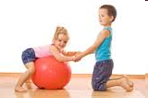
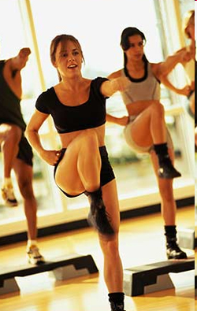
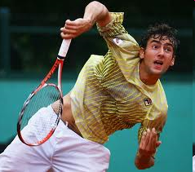
-vježbe držanja daju vam snažne i elastične mišiće za održavanje pravilnog položaja kralježnice.
- jaki mišići održavaju kosti i zglobove u pravilnom položaju i pomažu u održavanju toga položaja.

Slide 19
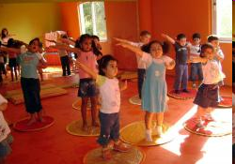
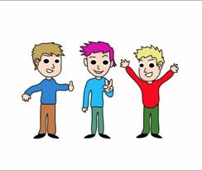
važnost svakodnevnog vježbanja u trajanju od najmanje 10 minuta značajno poboljšava snagu mišića koji drže kralježnicu i sprečavaju iskrivljenja

Slide 20
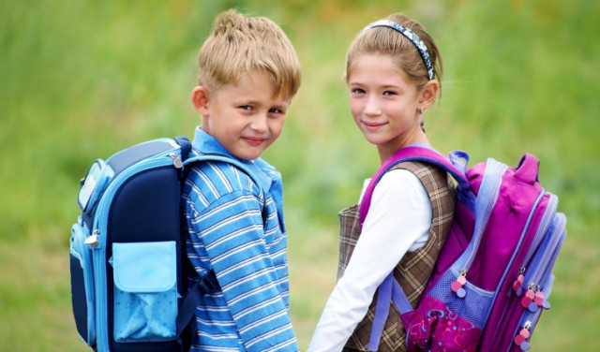
MORAMO LI ČEKATI NA TO DA SMO STARI I BOLESNI DA BISMO SHVATILI DA IMAMO JEDNO TIJELO!

Slide 21
-redovito vježbanje je veoma važno za pravilno držanje,snagu i zdravlje
-tijekom vježbanja ubrzava se rad srca i disanje i svaki dio tijela dobiva više krvi i kisika
-vježbanje pozitivno utječe i na pamćenje i učenje
-dovoljno je svakodnevno učiniti nekoliko vježbi i tako poboljšati kondiciju,ojačati mišiće i tako poboljšati svoje držanje

Slide 22
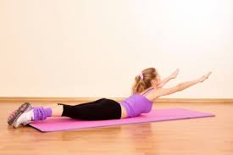
-nekoliko pravila koja je važno znati prije vježbanja
-nemojte vježbati neposredno prije ili nakon jela-idealno 2 sata prije ili poslije jela
-početi sa manjim brojem ponavljanja i postepeno povećavati broj ponavljanja
-potrebno je biti uporan u vježbanju jer samo upornost donosi rezultate

Slide 23
Vježba 1-Vježba 1: Klatno
Ispružite ruke ispred sebe u visini ramena, dlanovi se dodiruju
Zamahnite rukama unatrag poput klatna, koliko možete, bez forsiranja. Ruke njišite brzim pokretima. Vježba će biti intenzivnija, podignete li se na prste dok zamahujete rukama prema natrag, te ponovno stajete na pete kako pomičete ruke prema naprijed. Pokreti trebaju biti ritmični, poput brzog klatna. Ova je vježba korisna za prsne mišiće i mišiće ramena.

Slide 24
Vježba 2: Kruženje rukama
Podignite ruke sa strane u vodoravni položaj u visini ramena, otvorenih dlanova, okrenutih prema dolje.
Tako raširenim rukama počnite raditi krugove, ali ne prevelike, promjera 20-tak centimetara. Kad radite krugove, ne dozvolite da vam ruke prijeđu liniju prsa. Napravite 12 krugova u jednom smjeru, pa 12 u drugom. Ova je vježba dobra za prsa, ramena i leđa.

Slide 25
Vježba 3: Luk
Legnite na trbuh. Ruke istegnite otraga, podignite pete od poda i rukama obuhvatite gležnjeve.
Malo se opustite, pa izvedite vježbu još jednom. Ovo nije jednostavna vježba i početnici obično moraju noge držati malo razmaknutima. No kako se mišići jačaju, više ćete moći skupiti noge, tako da na kraju vježbu radite cijelo vrijeme sa spojenim nogama. Ova vježba isteže i jača kralježnicu . Istežu se trbušni mišići, leđa, noge, ruke i vrat, poboljšava se probava i ispravlja loše držanje.

Slide 26
Vježba 4: Dodirivanje poda
.
Stanite uspravno, podignite ruke iznad glave. Dlanovi neka budu otvoreni, a palčevi se dodiruju.
Bez savijanja koljena, napravite pregib naprijed iz struka i probajte dotaknuti pod prstima, dok glavu privlačite koljenima. Ne savijajte ni ruke ni koljena. Čak i ako ne možete iz prve dotaknuti pod, budite uporni u izvođenju vježbe i uskoro će vam i to poći za rukom.
Zadržite se u ovom položaju barem 6 sekundi, zatim se uspravite i opustite.
Ova vježba isteže i jača kralježnicu, te ju čini gipkijom. Masira trbušne mišiće i potiče dotok krvi u mozak, tjeme i lice.

Slide 27
Vježba 5: Savijanje laktova
Ruke ispružite sa strane. Zatim savijte ruke u laktovima, sve dok vam vrhovi prstiju ne dodirnu ramena. Nadlaktice neka vam ostanu u razini ramena.
Tako raširenim rukama počnite raditi krugove, ali ne prevelike, promjera 20-tak centimetara. Kad radite krugove, ne dozvolite da vam ruke prijeđu liniju prsa. Napravite 12 krugova u jednom smjeru, pa 12 u drugom. Ova je vježba dobra za prsa, ramena i leđa.
laktove prema naprijed, dok se ne dodirnu. Ako vam to ne uspije od prve, pomoći će malo vježbe.
Držeći prste na ramenima, pomaknite laktove što više možete unatrag. Vratite se u početni položaj, a zatim ponovite vježbu pomičući laktove prema naprijed i prema natrag nekoliko puta.

Slide 28
Vježba 6: Listovi i čučnjevi
Stanite uspravno, ruke stavite na kukove, podignite se nekoliko puta na prste. Kad stanete na prste, malo se zadržite u tom položaju, a zatim polako spustite petu na pod. Koljena ne savijajte, a pete neka vam budu spojene. Ova je vježba dobra za listove.
Podignite ruke u vodoravni položaj. Razmaknite stopala oko pola metra, te spustite tijelo u čučanj, težinu prebacite na prste, a gornji dio tijela neka vam bude što uspravniji. Ponovite vježbu nekoliko puta. Ova je vježba izvrsna za bedra.

